Slide 1
סקר בנושא:
תופעת השיימינג בישראל
גיא נגר
מחלקת מחקר
מאי 2016

Slide 2
שיטת המחקר
סקר דעת קהל הבוחן היבטים שונים של תופעת השיימינג - ביוש (SHAMING) בקרב האוכלוסייה הישראלית המבוגרת.
הסקר בוצע בצורה אינטרנטית על בסיס פאנל קיים, רחב היקף, באמצעות שאלון מובנה בהיקף של 10 שאלות, וכן מס' פרמטרים סוציו-דמוגרפיים.
הסקר הינו מייצג את האוכלוסייה בישראל בגילאי 18 ומעלה.
נדגמו 1010 איש, 48% גברים, 52% נשים.

Slide 3
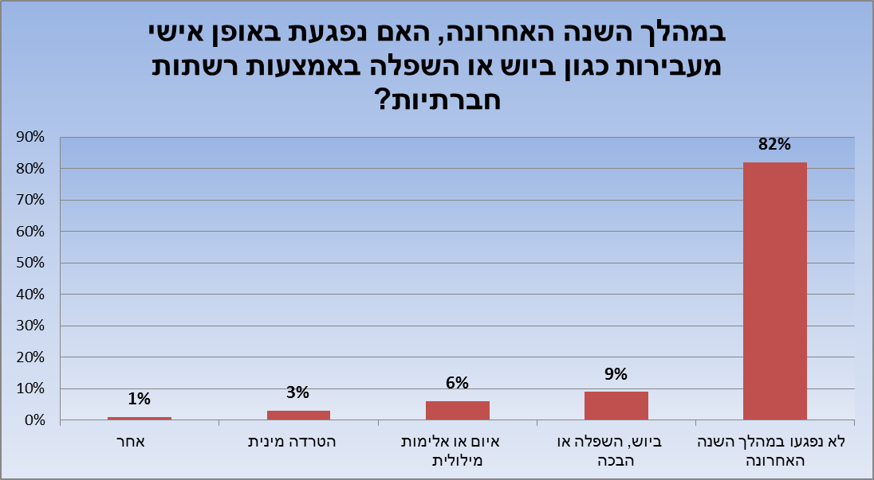
היקף החשיפה לתופעה
ניתן לראות כי 18% מהציבור בגילאי 18 ומעלה נחשף לעבירות ביוש או השפלה באמצעות רשתות חברתיות, 9% נחשפו לעבירות ביוש השפלה או הבכה, 6% נחשפו לעבירות איום או אלימות מילולית, ו- 3% נחשפו לעבירות הטרדה מינית ברשת.

Slide 4
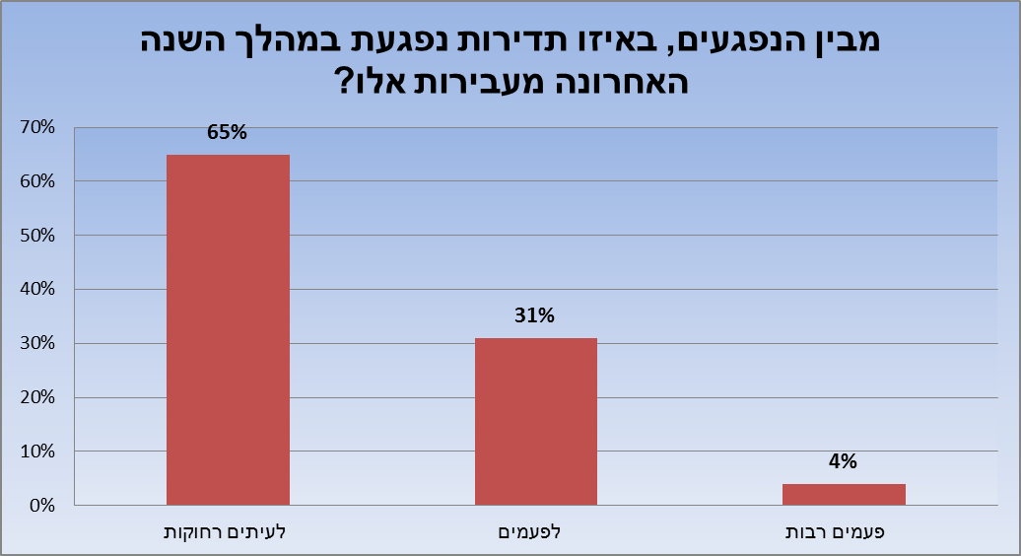
תדירות הפגיעות
35% מבין הנפגעים דיווחו כי הם נפגעים (לפעמים ופעמים רבות) במהלך השנה האחרונה מעבירות באמצעות רשתות חברתיות.

Slide 5
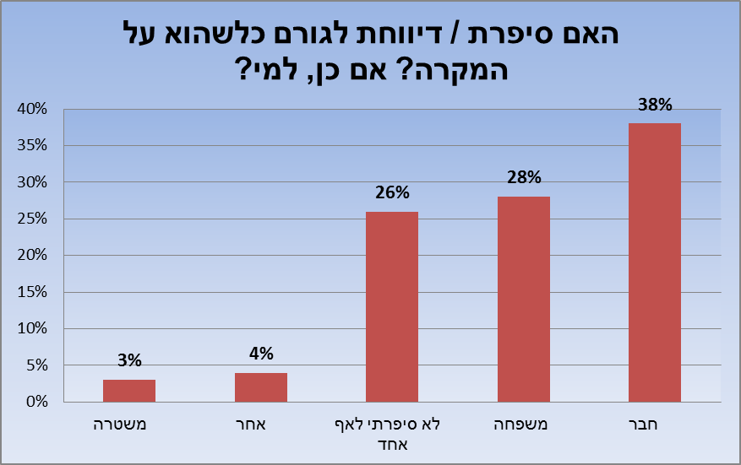
אחוזי דיווח
מעל לרבע (26%) מהנפגעים לא דיווחו לאף אחד על הפגיעה.

Slide 6
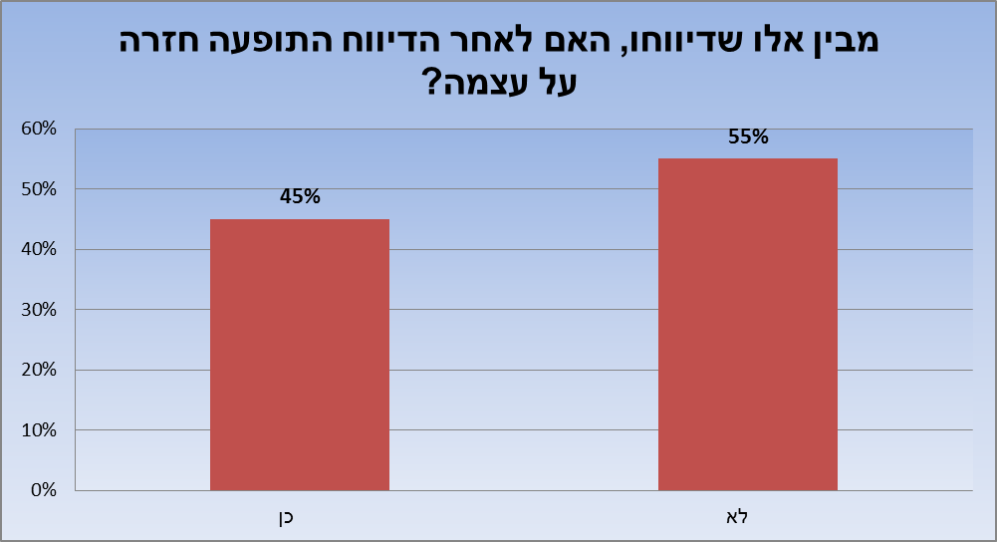
45% מבין אלו שדיווחו כי נפגעו, ציינו כי לאחר הדיווח התופעה חזרה על עצמה.

Slide 7
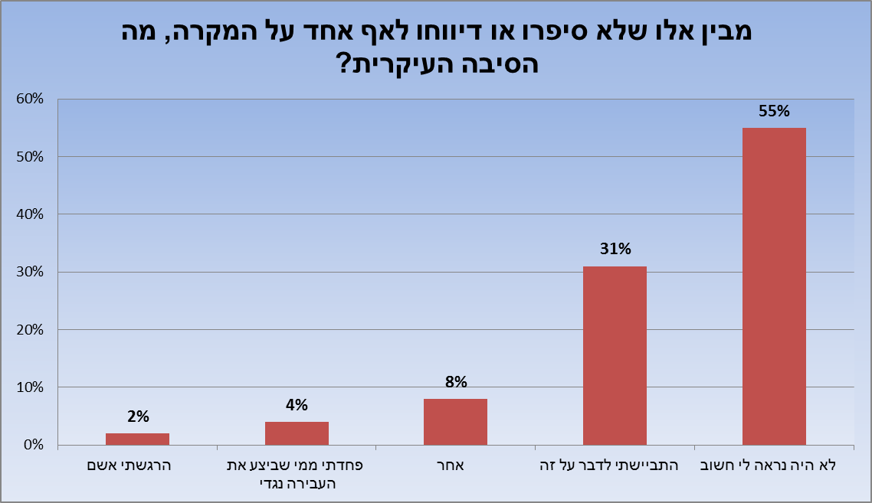
סיבות לאי דיווח
הסיבה העיקרית לאי דיווח היא: לא היה נראה לי חשוב(55%),לאחר מכן, התביישתי לדבר על זה (31%) פחדתי ממי שביצע את העבירה נגדי (4%), הרגשתי אשם (2%).

Slide 8
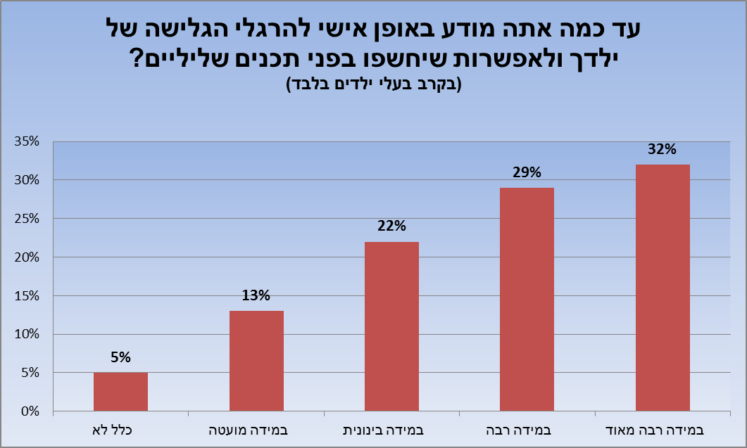
מודעות להרגלי גלישה של הילדים
61% מההורים ציינו כי הם מודעים במידה רבה ורבה מאוד באופן אישי להרגלי הגלישה של ילדיהם ולאפשרות שיחשפו בפני תכנים שליליים.

Slide 9
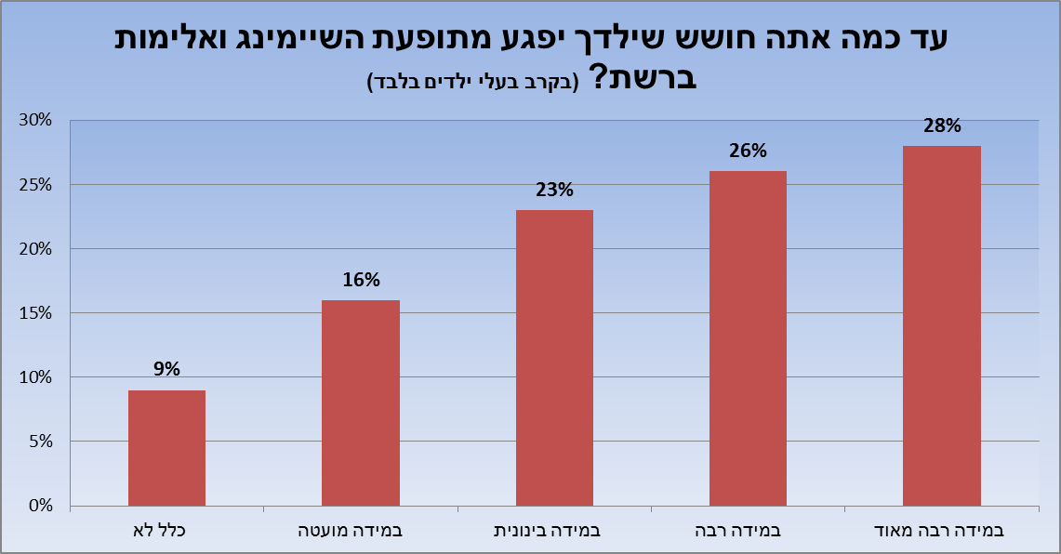
חשש להיפגעות ילדים ברשת
54% מההורים ציינו כי הם חוששים במידה רבה ורבה מאוד שילדיהם יפגעו מתופעת השיימינג והאלימות ברשת.

Slide 10
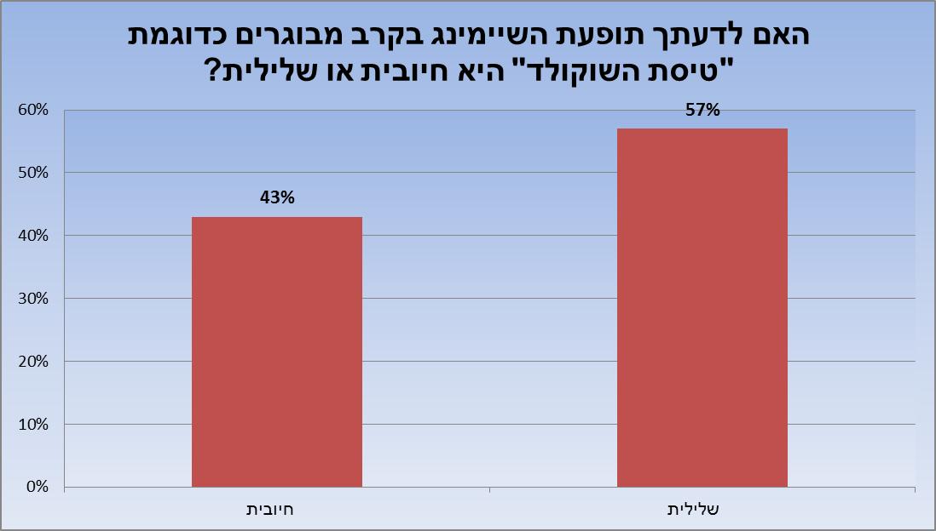
"טיסת השוקולד"
57% מהנשאלים ציינו כי תופעת השיימינג כדוגמת טיסת השוקולד היא תופעה שלילית, לעומת זאת, 43% ציינו כי היא תופעה חיובית.

Slide 11
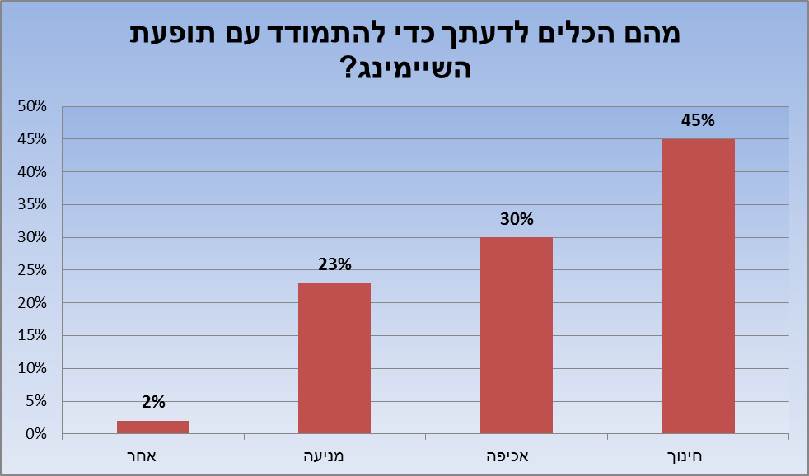
כלים להתמודדות עם תופעת השיימינג
45% מהנשאלים דיווחו כי לדעתם הכלי להתמודד עם תופעת השיימינג הוא השקעה בחינוך, 30% דיווחו כי הכלי הוא אכיפה, ו-23% דיווחו כי הכלי הוא מניעה.

Slide 12
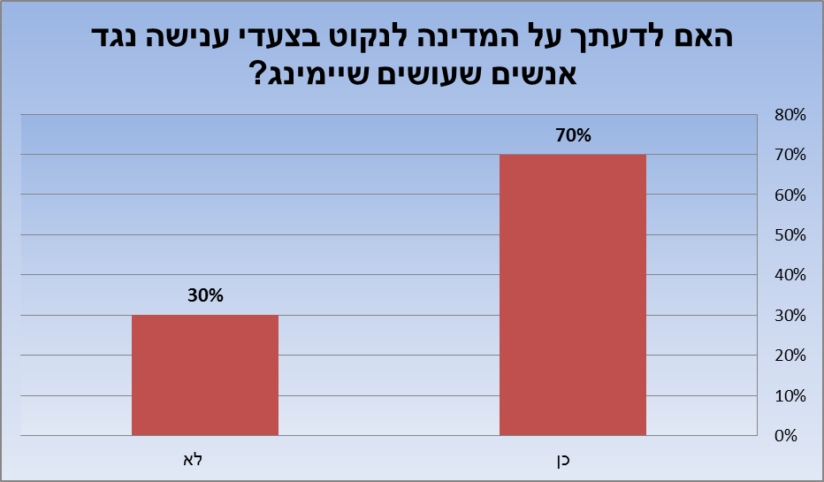
צעדי ענישה
70% מהנשאלים דיווחו כי לדעתם על המדינה לנקוט בצעדי ענישה נגד אנשים שעושים שיימינג.

